Slide 1


Slide 2


Slide 3

Apocalipse 22:6-12

Slide 4
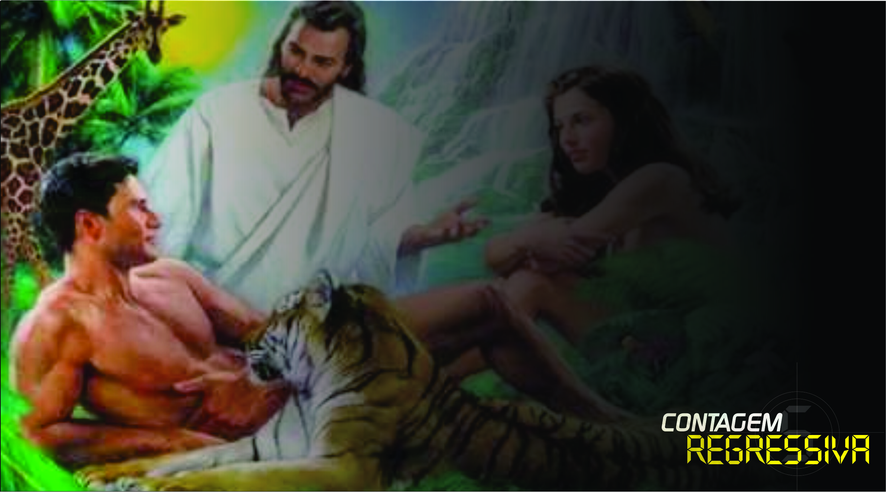

Você já imaginou como será a nossa vida sem pecado?
Notes:
Introdução.
Você já imaginou como será a nossa vida sem pecado? Já sonhou vivendo em um mundo sem dor, sofrimento, lágrimas, separações e morte? Você é capaz de idealizar o que significa viver na presença de Deus?
Talvez você esteja se perguntando: “Quando tudo isto será algo real?” Baseado em que se pode afirmar que haverá um mundo melhor?”Onde encontramos uma promessa que nos garanta tudo isto?

Slide 5
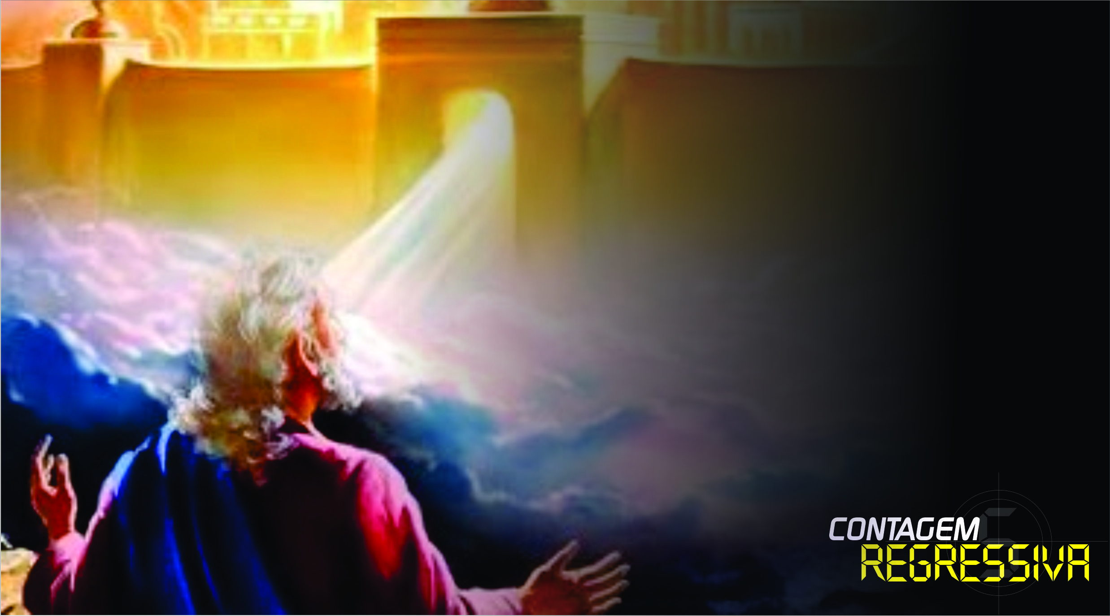
Este capítulo descreve a visão do apóstolo João sobre a cidade santa.
Notes:
Uma breve análise de Apocalipse 22.
Este capítulo descreve a visão do apóstolo João sobre a cidade santa. Mostra-nos alguns detalhes do maravilhoso Reino que Deus irá estabelecer para aqueles que foram fiéis nos princípios divinos, como resultado de ter aceitado Cristo como Salvador.

Slide 6
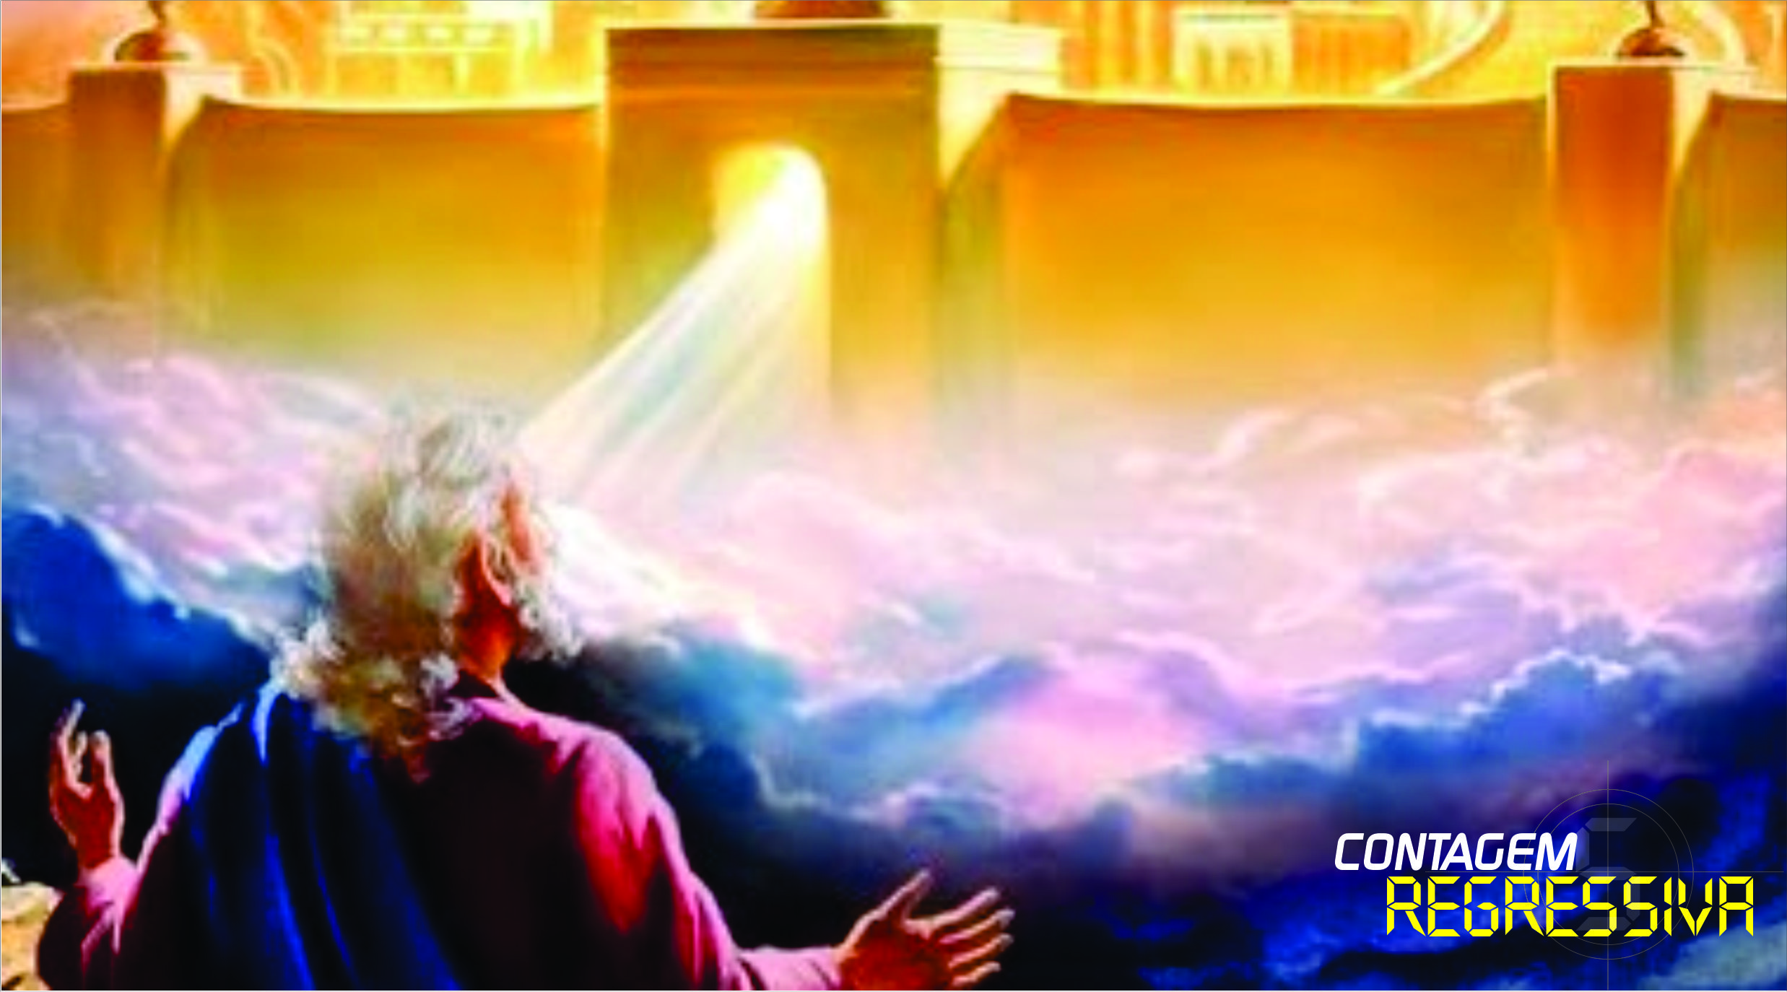

- O rio da vida - 22:1-2
- A árvore da vida - 22:1-2 (cont.)
- A beleza da santidade - 22:3-5
- A promessa da Segunda Vinda - 6-9
- O tempo está próximo, já passou o tempo - 22:10-11
- Declarações de Cristo (O galardão) - 22:12.
Notes:
Os comentaristas bíblicos apresentam este capítulo, do verso um ao verso doze, através da seguinte estrutura:
- O rio da vida - 22:1-2
- A árvore da vida - 22:1-2 (cont.)
- A beleza da santidade - 22:3-5
- A promessa da Segunda Vinda - 6-9
- O tempo está próximo, já passou o tempo - 22:10-11
- Declarações de Cristo (O galardão) - 22:12.

Slide 7
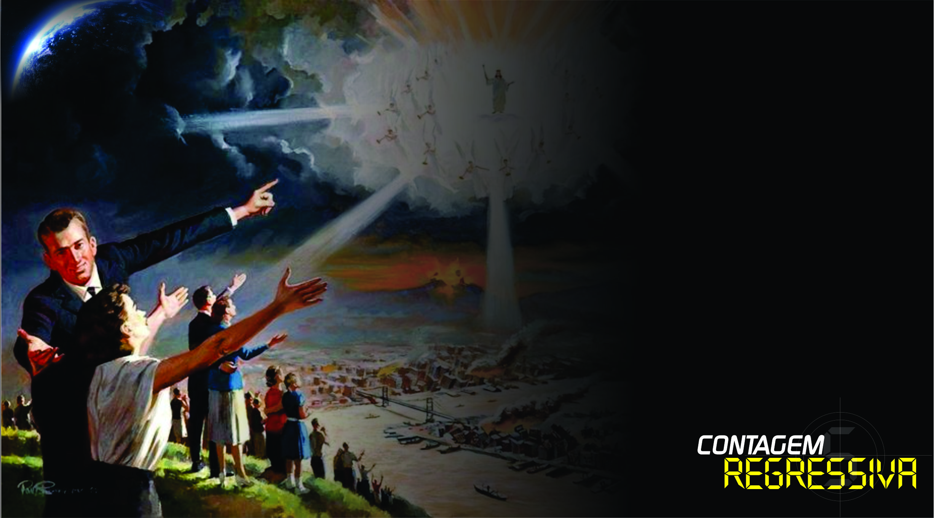
“Eis que venho sem demora...”
Notes:
A promessa (verso 7).
“Eis que venho sem demora...”
Que promessa maravilhosa! Que promessa tão aguardada! Queremos que este dia aconteça logo, pois entendemos que a volta de Cristo dará fim ao pecado e suas conseqüências (Apoc. 21:4)

Slide 8
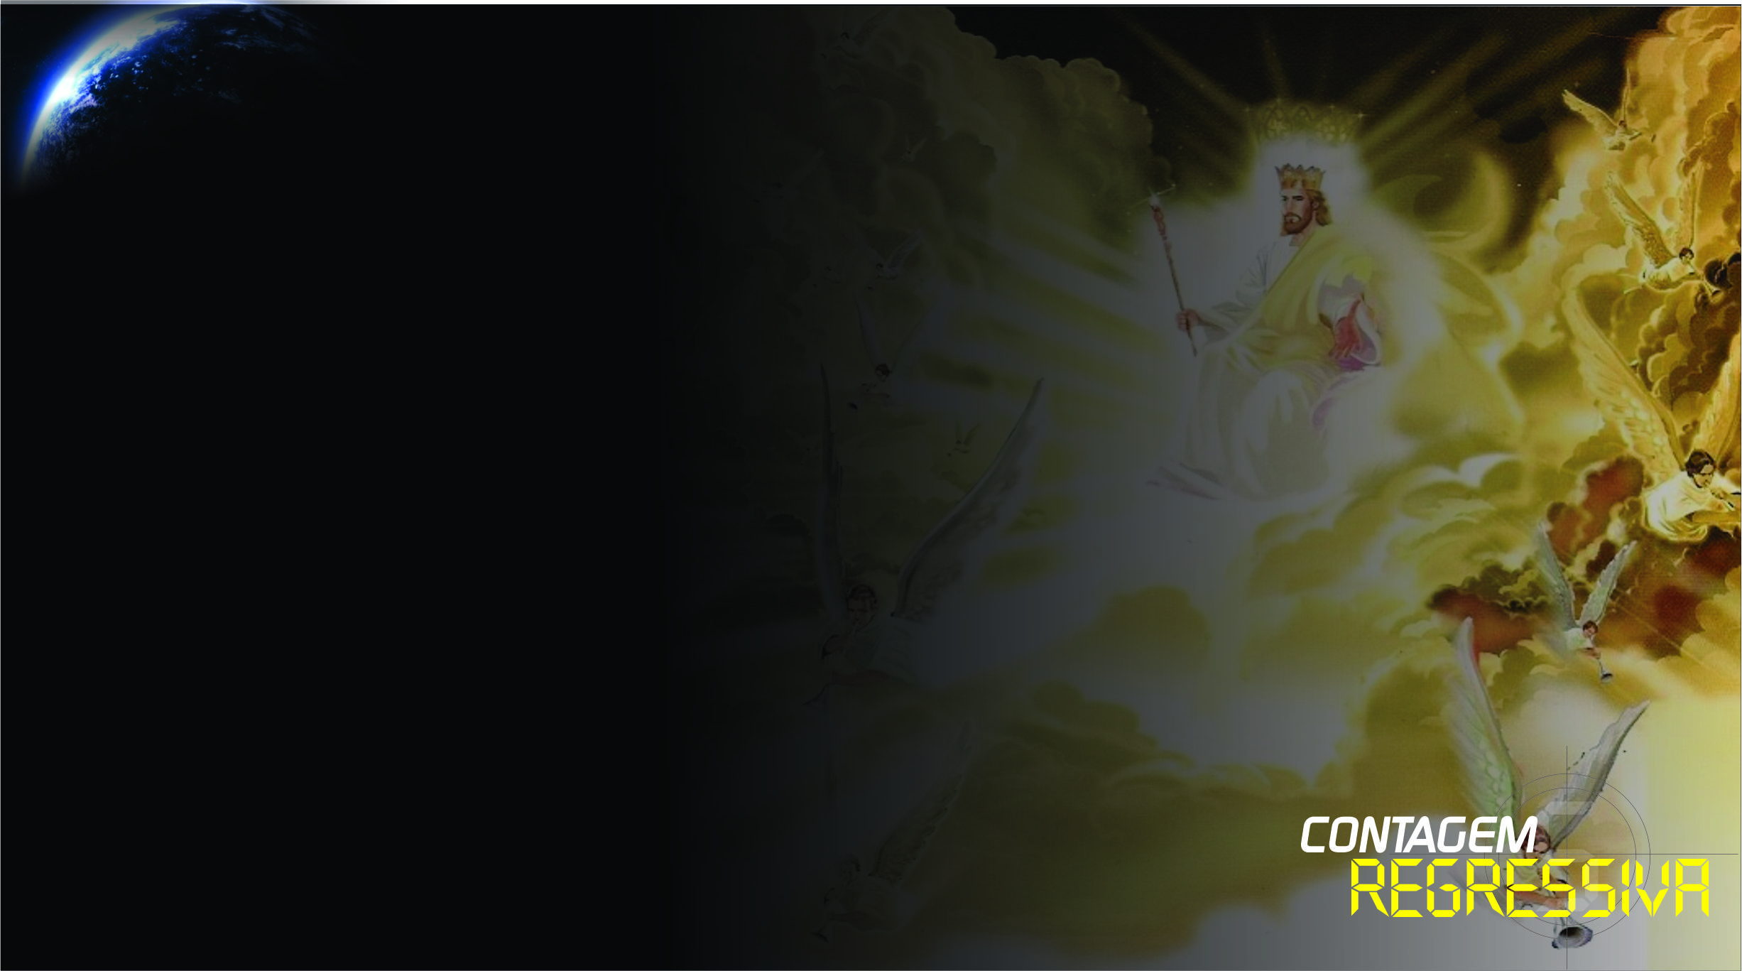
Quem prometeu é Fiel e Verdadeiro.
Notes:
Quem prometeu é Fiel e Verdadeiro.
Verso 6 - Aqui, Cristo ressuscitado volta a anunciar a Sua iminente volta.
Todos os gloriosos propósitos de Deus, ordenados desde a fundação do mundo serão alcançados;
A rebelião dos anjos e da humanidade será finalmente subjugada;
O Rei dos reis assumirá a soberania a que tem direito.

Slide 9
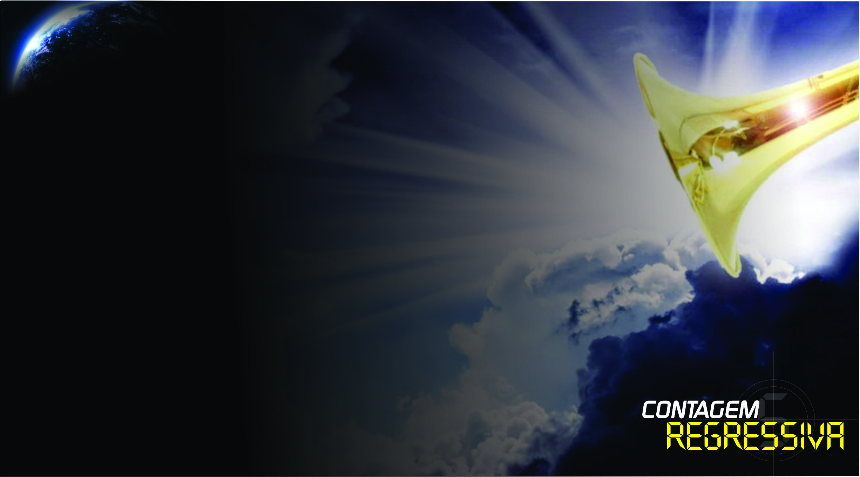
Ele tem pressa de cumprir o que prometeu.
Notes:
Verso 7 - Ele tem pressa de cumprir o que prometeu.
Os redimidos serão transformados;
Os mortos em Cristo serão ressuscitados;
Todos os salvos serão transportados para o reino da glória.

Slide 10
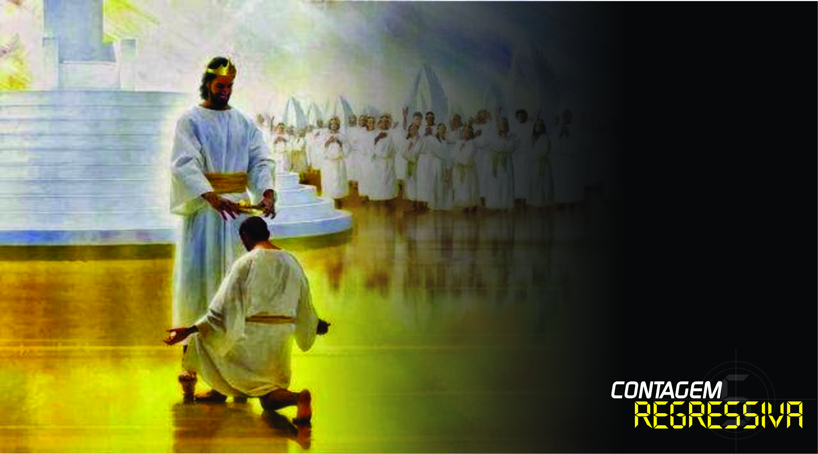
Ele dará o galardão.
Notes:
C- Verso 12 - Ele dará o galardão.
Morada na casa do pai (João 14:1-3);
Terra renovada (Apoc. 21:1-4)
Vida eterna (João 3:16)
Viver na presença do Pai (Apoc. 21:3).

Slide 11
Razões para almejar a volta de Cristo:
Notes:
Razões para almejar a volta de Cristo.

Slide 12

Falsas religiões
O mundo tem mais de 37 mil tipos de religiões.
Notes:
Falsas religiões – O mundo tem mais de 37 mil tipos de religiões. Todas ensinam conforme a bíblia?

Slide 13
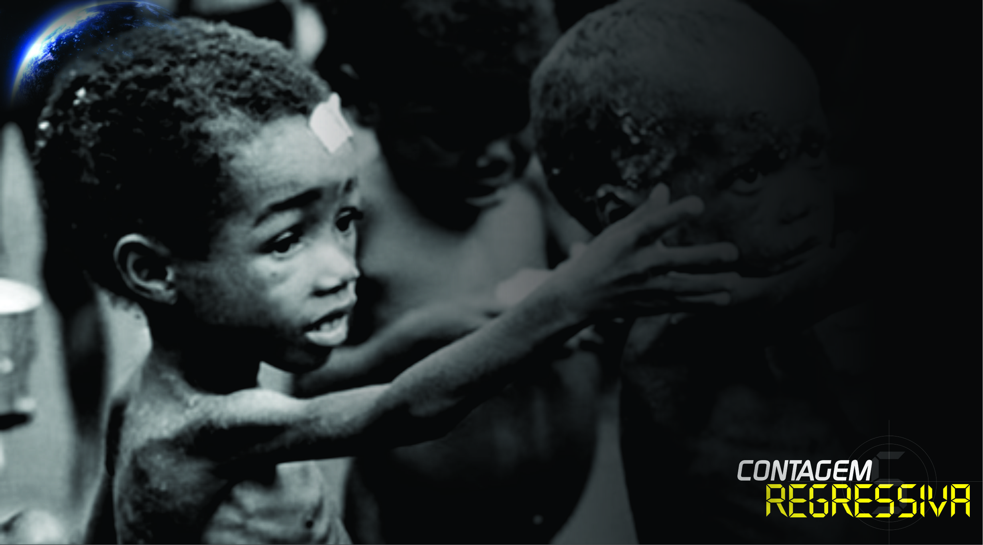
Fome
A ONU afirma que 800 milhões de pessoas morrerão em um intervalo de 10 anos.
Notes:
Fome – A ONU afirma que 800 milhões de pessoas morrerão em um intervalo de 10 anos.

Slide 14
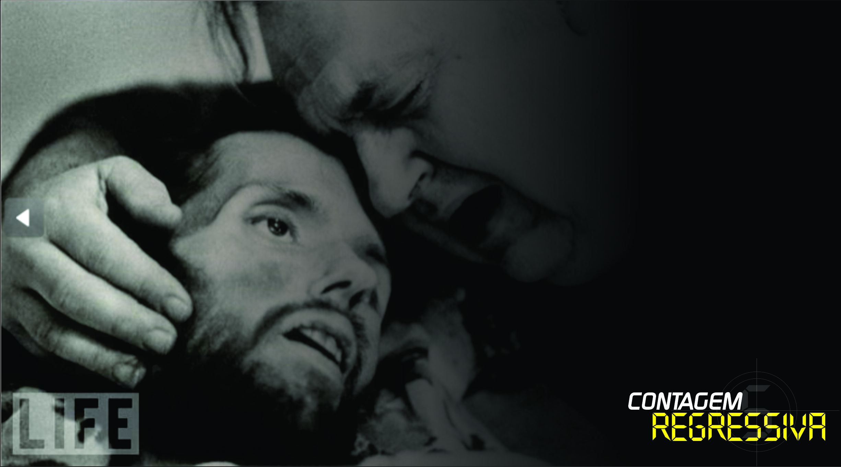
Doenças
Somente a AIDS mata mais de 5 milhões por ano.
Notes:
Doenças – Somente a AIDS mata mais de 5 milhões por ano.

Slide 15
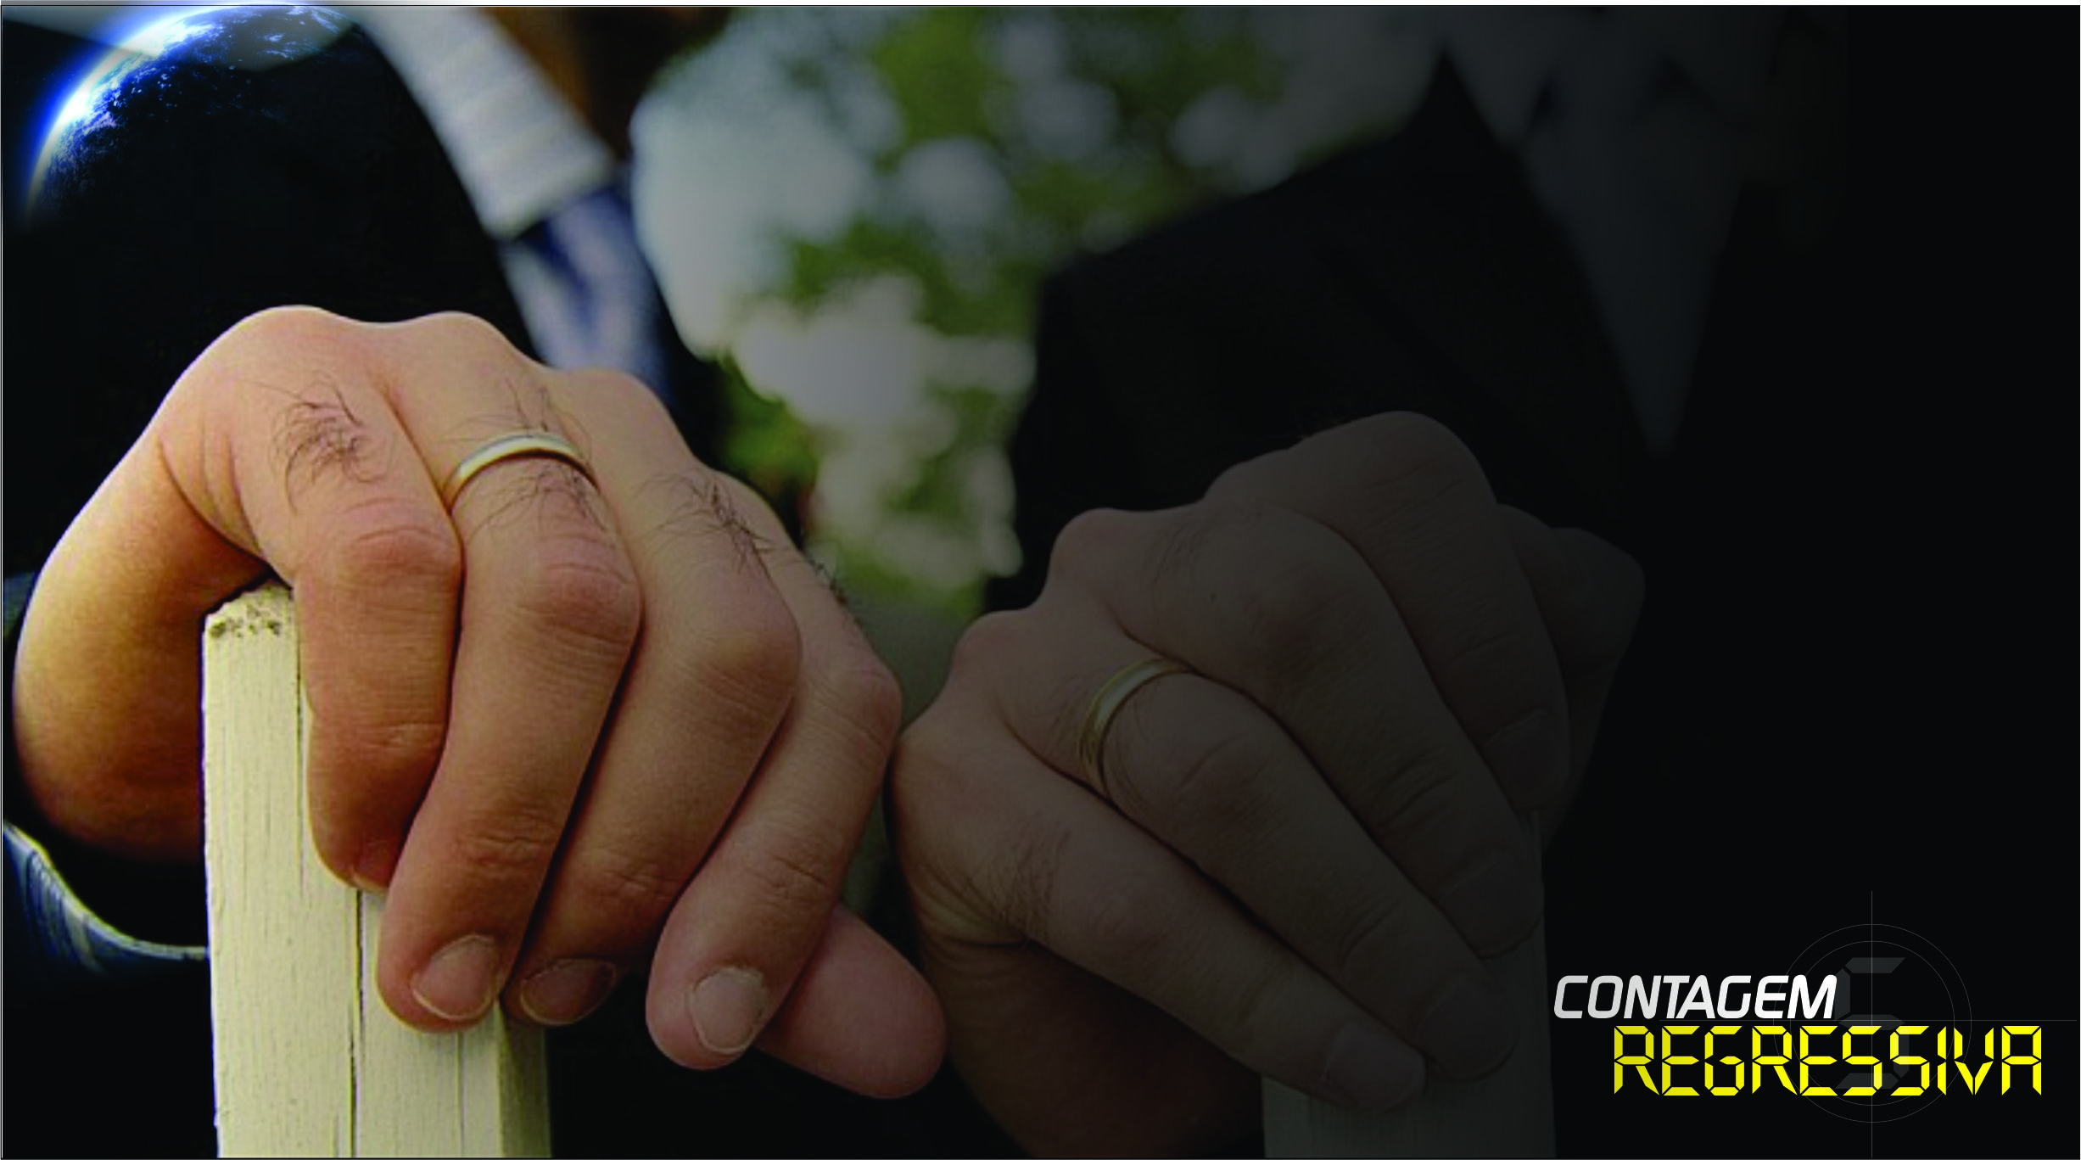
Imoralidade
Apenas em New York há mais de 600 mil homossexuais.
Notes:
Imoralidade – Apenas em New York há mais de 600 mil homossexuais.

Slide 16
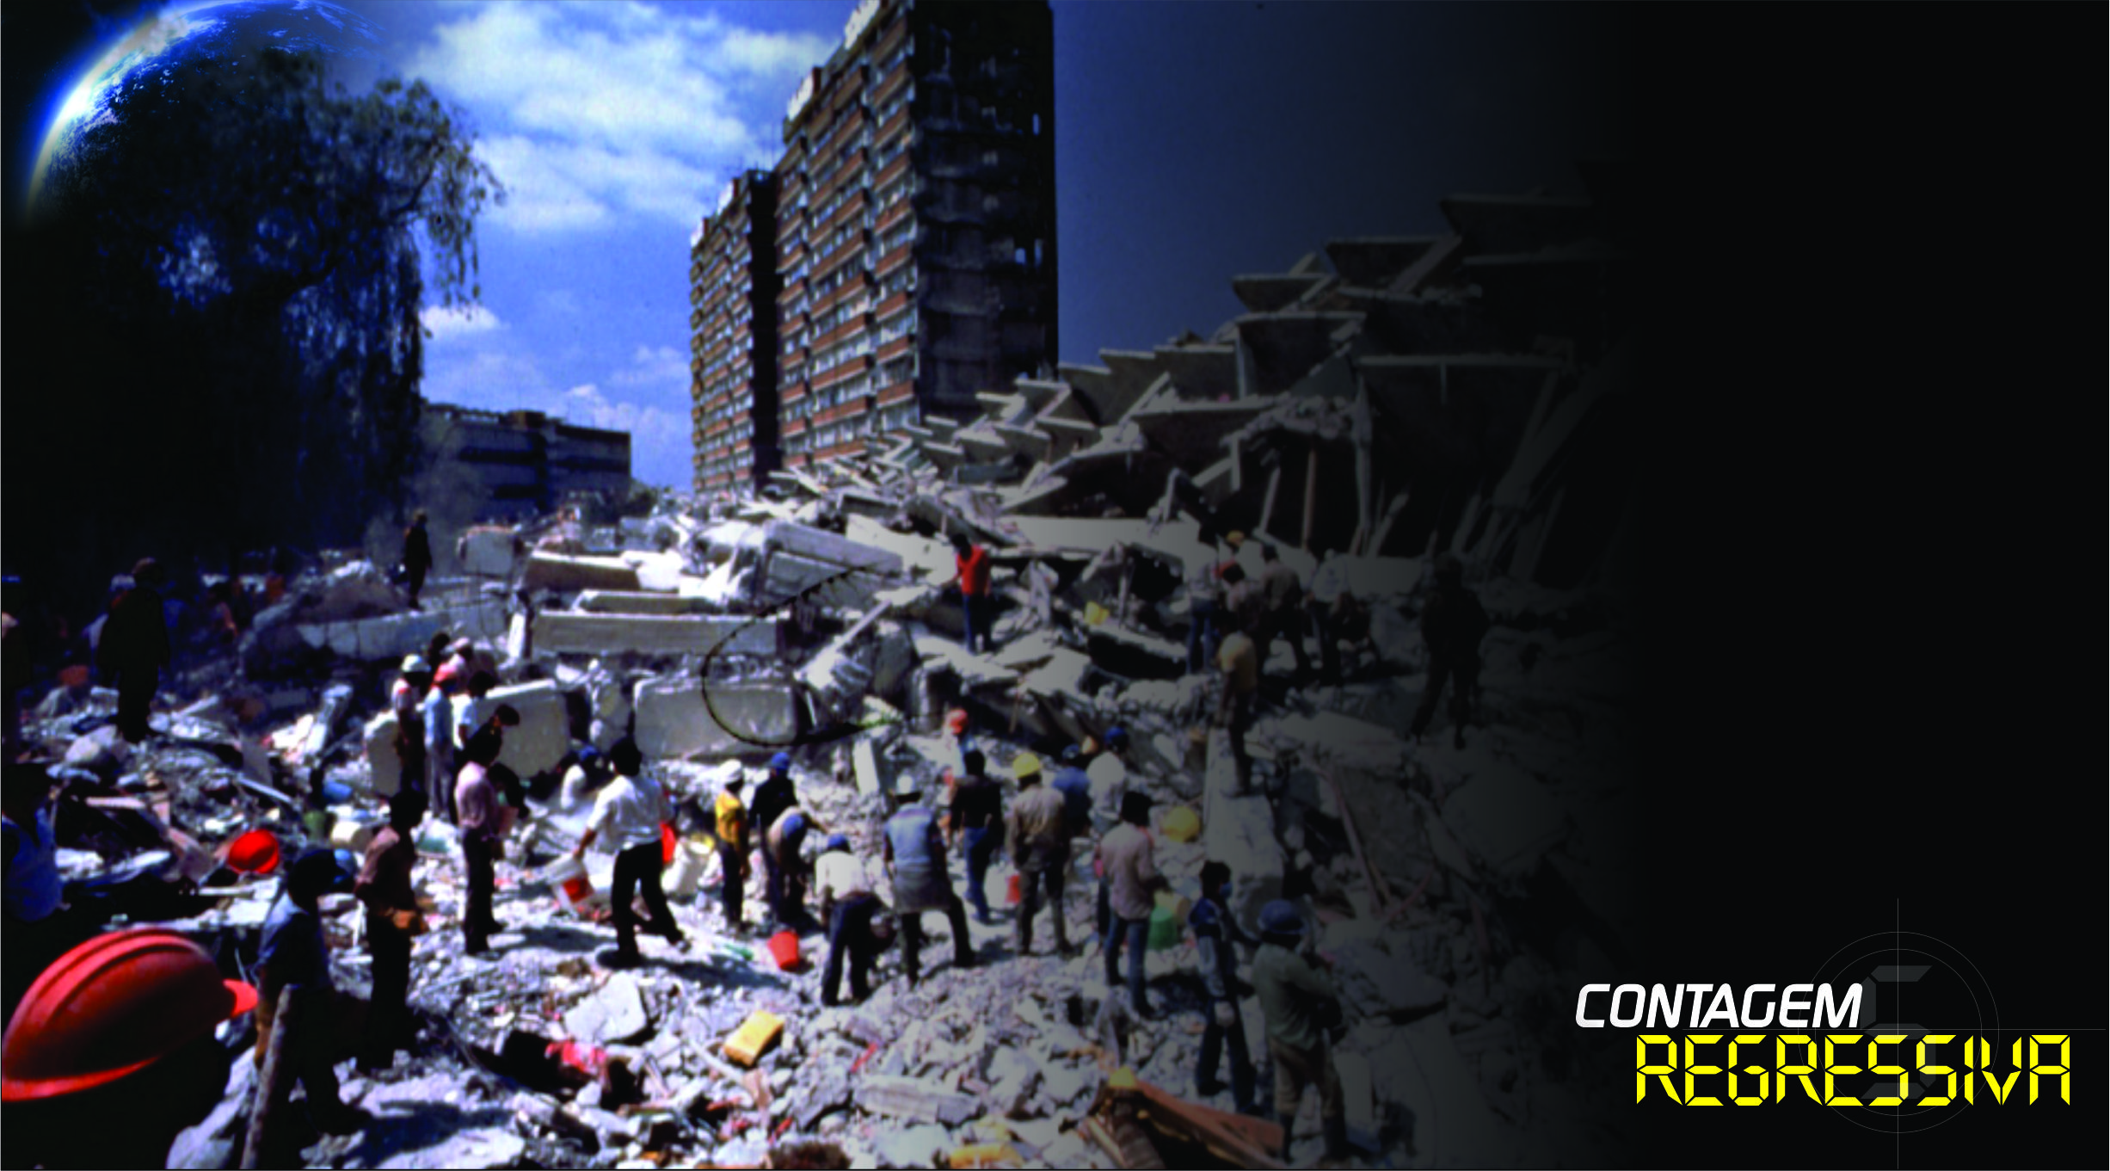
Terremotos
Você lembra-se das tragédias que ocorreram no Haiti e no Chile? Milhares de vida foram ceifadas.
Notes:
Terremotos. Você lembra-se das tragédias que ocorreram no Haiti e no Chile? Milhares de vida foram ceifadas.

Slide 17
Há paixão e glória nas palavras finais do Apocalipse.
Notes:
Conclusão:
Há paixão e glória nas palavras finais do Apocalipse. Em meio das terríveis perseguições de sua época, o que o autor deste livro esperava com maior anelo era a breve volta, em glória, do Cristo ressuscitado. Essa esperança nunca chegou a realizar-se tal como ele a anunciou em seus dias. Mas não podemos duvidar que, mesmo que Cristo ainda não tenha voltado, cumpriu sua promessa de estar com todos os que são dEle, até o fim do mundo (Mateus 28:20).

Slide 18
Apocalipse 22:20
Aquele que dá testemunho destas coisas
diz: Certamente, venho sem demora.
Amém! Vem, Senhor Jesus!
Notes:
João tinha a certeza da graça que Jesus Cristo derramaria abundantemente sobre seus fiéis discípulos. E sabia também que essa graça era suficiente para alimentar a fé sob qualquer circunstância até aquele grande dia. Por isso conclui o livro não com seu testemunho, mas com o do próprio Deus de promessa que diz: “Aquele que testifica estas coisas diz: Certamente cedo venho. Amém. Ora vem, Senhor Jesus!” Apocalipse 22:20

Slide 19
Você pode confiar em Sua promessa de vinda! Ele não é homem para mudar ou mentir.
Notes:
Você pode confiar em Sua promessa de vinda! Ele não é homem para mudar ou mentir. Tudo o que você precisa é andar com Ele diariamente e estar pronto para o grande dia da redenção. Se este é o seu desejo venha aqui à frente, pois vou orar por você!

Slide 20

Você pode confiar em Sua promessa de vinda! Ele não é homem para mudar ou mentir.
Notes:
Você pode confiar em Sua promessa de vinda! Ele não é homem para mudar ou mentir. Tudo o que você precisa é andar com Ele diariamente e estar pronto para o grande dia da redenção. Se este é o seu desejo venha aqui à frente, pois vou orar por você!

